Slide 1
Karibská krize
Vytvořil: Richard Blokeš
Ročník: 3.
Obor: Historie-Archeologie

Slide 2
Příčiny
Nástup bratrů Castrových k moci
Blokáda Kuby
Vylodění v zátoce Sviní
Umístění amerických raket v Turecku

Slide 3
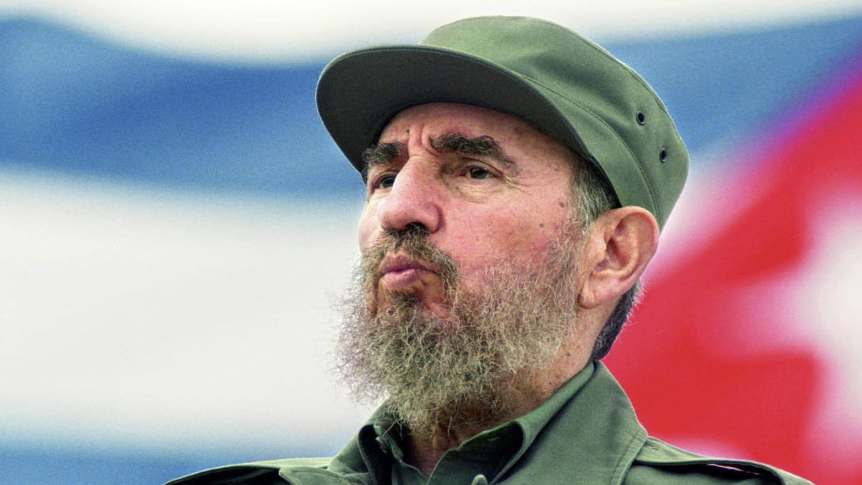
Nástup Fidela Castra k moci
Člen strany Kubánského lidu
R. 1959 => svržení Fulgencia Batisty
Od r. 1959-1976 funkce premiéra
Znárodnění a nastolení autoritativního režimu

Slide 4
Blokáda Kuby
Tzv. Americká
Zastavení obchodu s Kubou
Důsledek => utužení vztahů Havana-Moskva
Uvalení vysokých daní (v oblasti hutnictví)
Na americké firmy
R. 1960 zastavení pomoci Kubě
Kuba ukončila vývoz cukru a SSSR jí začalo oficiálně podporovat
Posílení vojenské přítomnosti v oblasti Antil

Slide 5
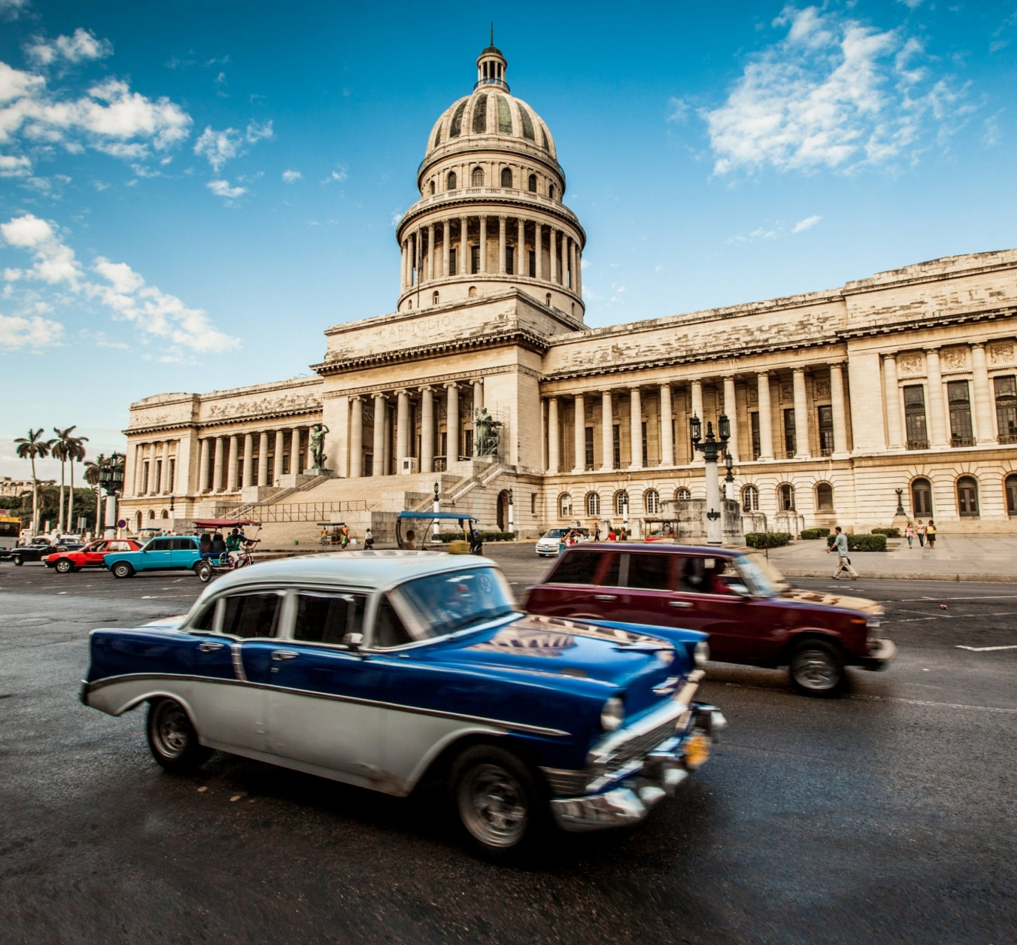
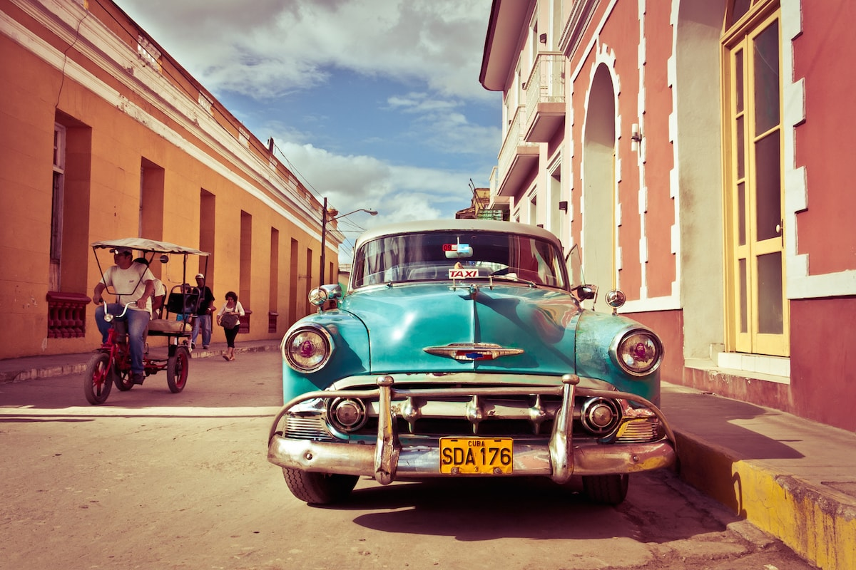
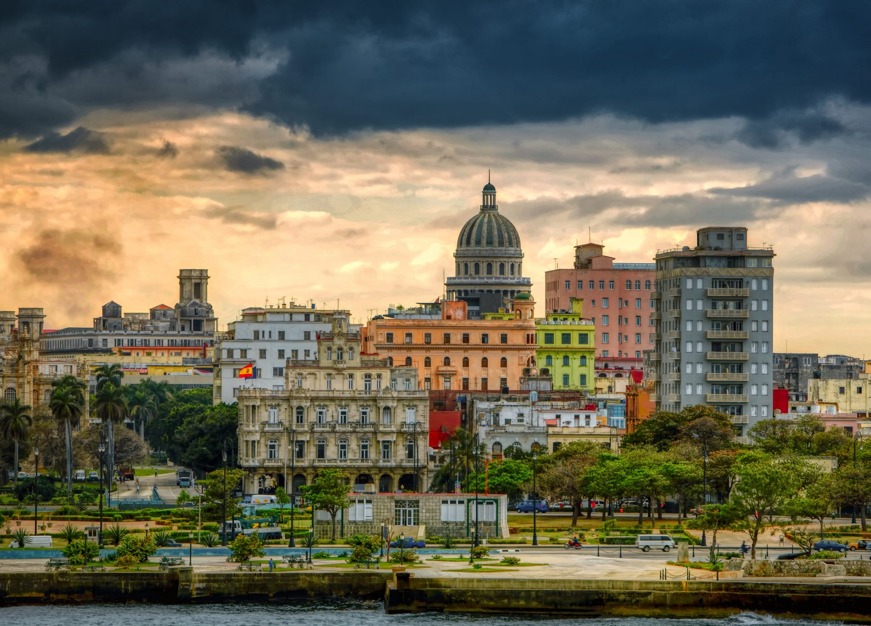

Slide 6
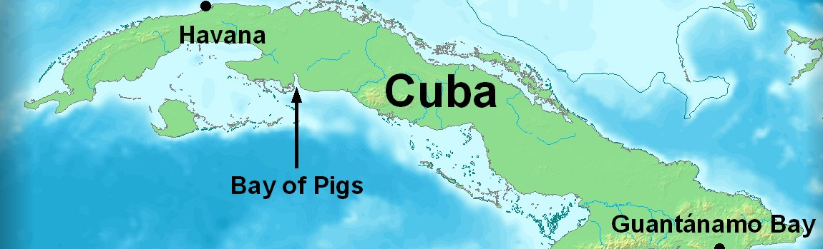
Vylodění v zátoce Sviní
R. 1961
Příčiny:
Pád Batisty
Znárodnění průmyslu a pozemků
Myšlenka atentátu
Výcvik emigrantů
Propagandistická příprava proti Castrovu režimu

Slide 7
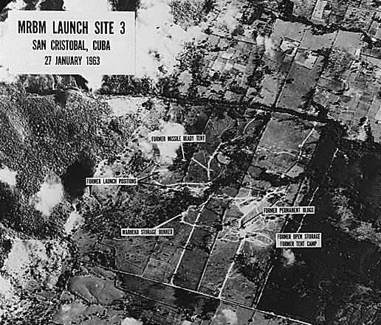
Rozmístění jaderných raket SSSR
Operace Anadyr
V r. 1962 bylo rozhodnuto
Od 12. července => přesun vojenského materiálu
1. reakce byla v září => mobilizování 150 000 amerických vojáků
SSSR prohlásilo, že na Kubě nebudou rakety umístěné
V říjnu Kennedy povolal průzkumníky => snímky vojenských základen SSSR

Slide 8
Vyhrocení konfliktu
Ostrá reakce USA
Říjen r. 1962 => „pouze“ vojenská blokáda
Ukončení dodávek zbraní na Kubu
Oblehání Guantanáma
Námořní blokáda
Lodě SSSR => něměly podporu sovětských ponorek
Pluly za obchodními loděmi
Zastavení na hranici s americkými loděmi
Kompletace raketových systému na Kubě
Preventivní cvičení v USA
Chruščov přiznal existenci raket na Kubě

Slide 9
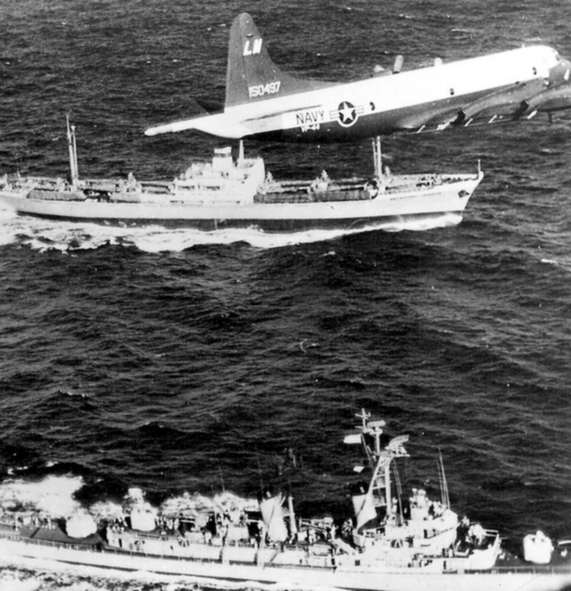
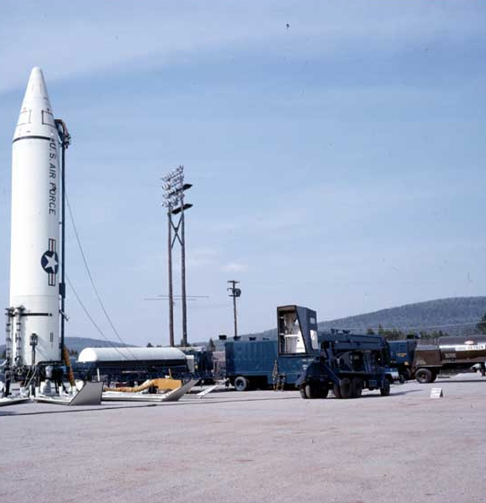

Slide 10
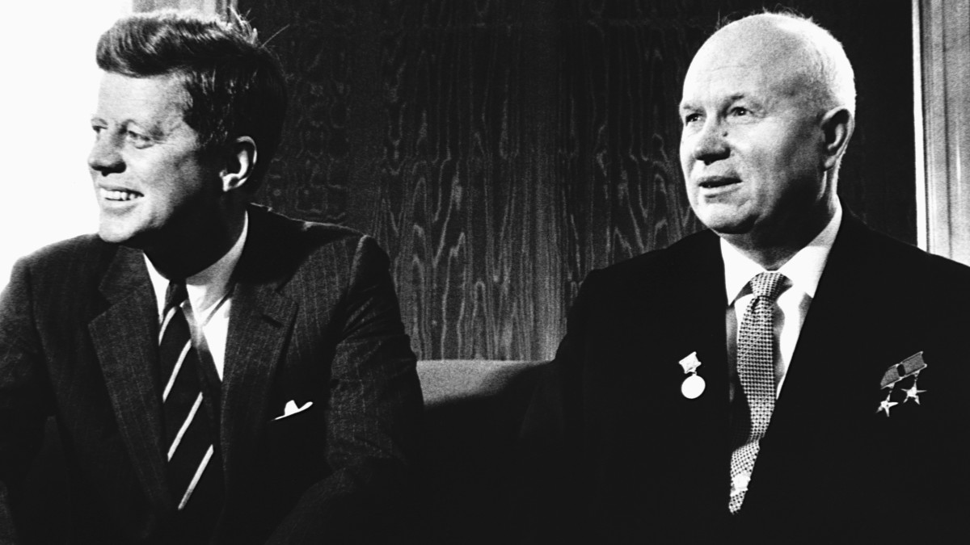
Ukončení krize
Souhlas se stažením raket z Kuby
Stažení raket z Turecka a Itálie
Návrat ke studené válce
Vysvětlení důvodu stažení zbraní Castrovy Anastázem Mikojánem
Zmizení Kuby z povrchu zemského
Vyjednávání podoby vztahů USA-SSSR v New Yorku

Slide 11
Děkuji za pozornost

